Slide 1
网络服务器安装与管理
主讲人 刘晓辉

Slide 2
第12章 即时信息服务的搭建、配置与管理
本章重点
安装LCS服务器
配置LCS用户
部署LCS客户端

Slide 3
12.1 Live Communications Server概述
网络即时信息服务可以就好比网上的聊天工具，不过，聊了网上聊天以外，更多的还是用于传递工作指令，进行技术和业务交流。所以，如果网络内部尚未安装足够的程控电话，或者需要一个安静的工作环境时，即时信息都不失为员工之间进行信息交流的最佳选择。

Slide 4
12.1 Live Communications Server概述
12.1.1 LCS简介
12.1.2 LCS的软件环境要求

Slide 5
12.1.1 LCS简介
LCS是微软公司为协助企业增强内部沟通能力而推出的新一代企业级即时通讯平台，它着重于“企业应用”特色，重点强调借助音频、视频、数据即时信息为企业“协同办公”而服务。LCS采用IETF制定的通讯标准协议SIP，客户端使用Windows Messenger，不仅具备Internet MSN即时通讯的服务功能，还增添了许多便于企业管理、部署、安全维护、分析、开发定制的特色功能。

Slide 6
LCS主要功能
即时通讯功能
企业协作功能
计算机与电话的整合功能
电子邮件集成功能
特定用户阻止功能
Active Directory集成的账号管理功能
灵活的客户端部署、控制功能
带宽管理、控制功能

Slide 7
12.1.2 LCS的软件环境要求
LCS系统包括LCS主服务器、IM存档服务器、LCS管理工具及客户端4部分。LCS主服务器和IM存档服务器可以安装在同一台主机上，LCS管理工具建议安装在系统管理员的计算机上。

Slide 8
LCS主服务器符合条件
Windows Server 2003操作系统（Web Edition除外）
NTFS文件系统
Active Directory（需使用Windows 2000或Windows Server 2003系统）
公钥基础结构（PKI）

Slide 9
IM存档服务器符合条件
Windows Server 2003操作系统（Web Edition除外）
NTFS文件系统
Message Queuing（MSMQ）
SQL Server 2000+Service Pack 3

Slide 10
LCS管理工具所属计算机符合条件
Windows Server 2003操作系统（Web Edition除外）
Windows XP Professional
Windows 2000 Professional/Server + SP4

Slide 11
12.2 LCS服务器的安装与配置
12.2.1 LCS安装准备
12.2.2 安装LCS服务器
12.2.3 配置LCS用户
12.2.4 创建DNS SRV资源记录
12.2.5 为TLS配置主服务器

Slide 12
12.2.1 LCS安装准备
1. LCS安装步骤
2. 安装时应当注意的问题

Slide 13
1. LCS安装步骤
LCS服务器端
  安装Windows Server 2003
  安装“消息队列”组件
  将LCS加入域
  安装DNS服务
  安装CA服务器
  安装LCS主服务器
  在 Active Directory中针对SIP启用用户帐户

Slide 14
1. LCS安装步骤
LCS系统客户端
  安装并配置Windows Messenger 5.1
  使用域控制器中的SIP用户帐户登录Windows Messenger

Slide 15
2. 安装时应当注意的问题
  以域管理员身份登录
  域和操作系统环境
  扩展域结构
  创建DNS SRV资源记录
  启用ISIP帐户

Slide 16
12.2.2 安装LCS服务器
在安装主服务器时，登录系统的用户帐户必须同时是Domain Admin组和RTCDomainServerAdmins组的成员。通常情况下可使用Administrator帐户。

Slide 17
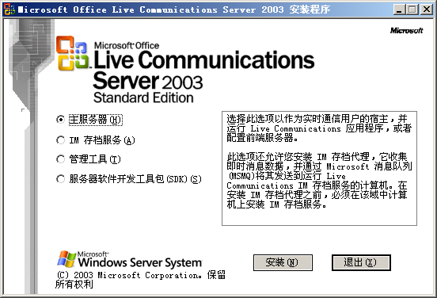
安装LCS服务器
LCS安装向导

Slide 18
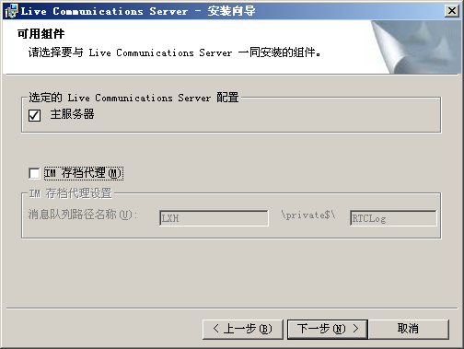
安装LCS服务器
“可用组件”对话框

Slide 19
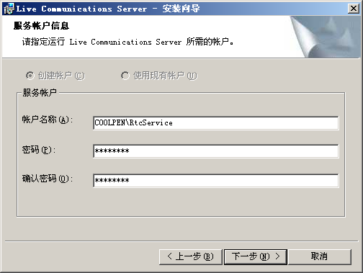
安装LCS服务器
“务帐户信息”对话框

Slide 20
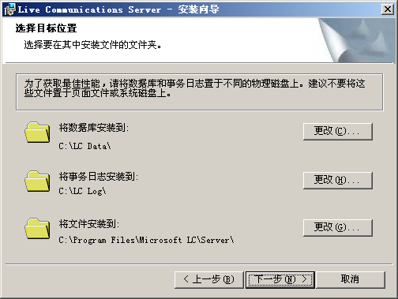
安装LCS服务器
“选择目标位置”对话框

Slide 21
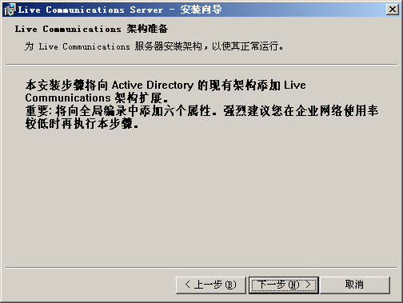
安装LCS服务器
“Live Communications架构准备”对话框

Slide 22
12.2.3 配置LCS用户
1 安装LCS管理工具
2 创建OU及用户
3. 配置LCS用户帐户

Slide 23
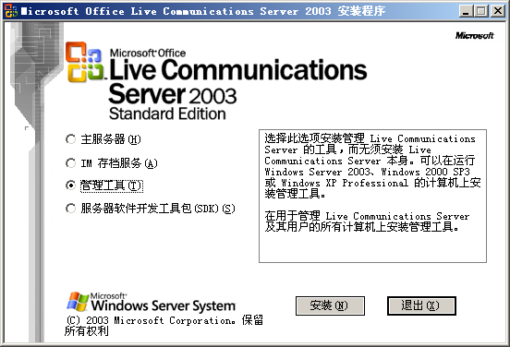
1. 安装LCS管理工具
选择“管理工具”

Slide 24
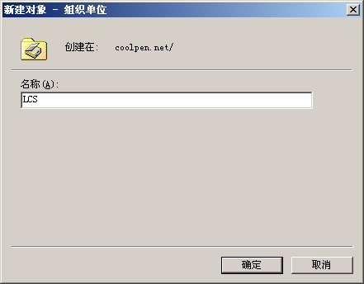
2 创建OU及用户
键入新OU的名称

Slide 25
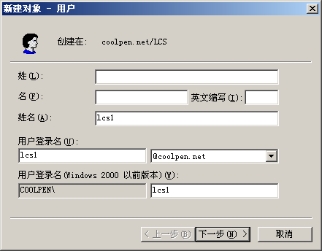
2 创建OU及用户
键入用户名

Slide 26
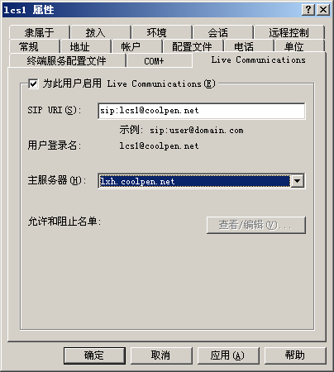
3. 配置LCS用户帐户
启用Live Communications功能

Slide 27
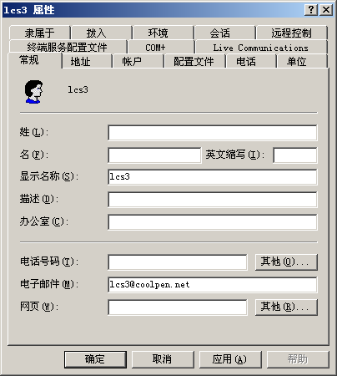
3. 配置LCS用户帐户
指定用户的电子邮件地址

Slide 28
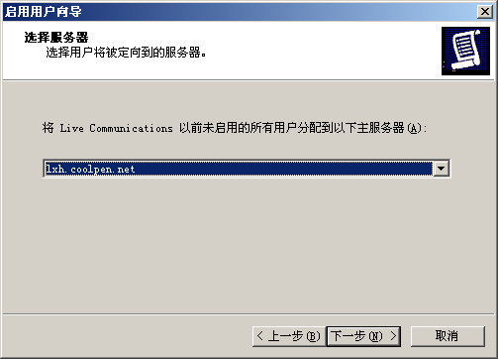
3. 配置LCS用户帐户
选择LCS服务器

Slide 29
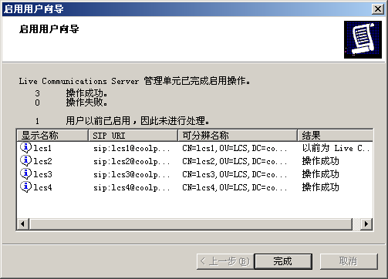
3. 配置LCS用户帐户
启用完成

Slide 30
12.2.4 创建DNS SRV资源记录
1. 创建DNS SRV记录
2. 为LCS创建A（主机）资源记录
3. 检查DNS SRV资源记录

Slide 31
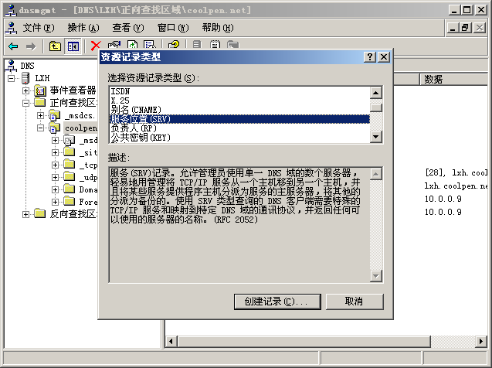
1. 创建DNS SRV记录
创建SRV记录

Slide 32
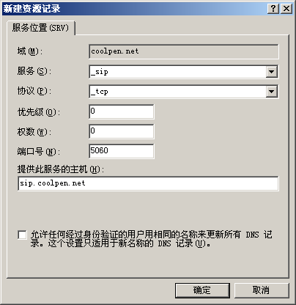
1. 创建DNS SRV记录
创建tcp记录

Slide 33

1. 创建DNS SRV记录
创建tls记录

Slide 34
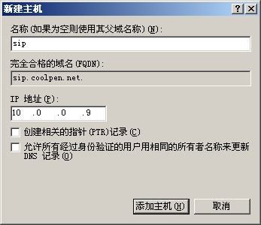
2. 为LCS创建A（主机）资源记录
创建名为sip的主机

Slide 35
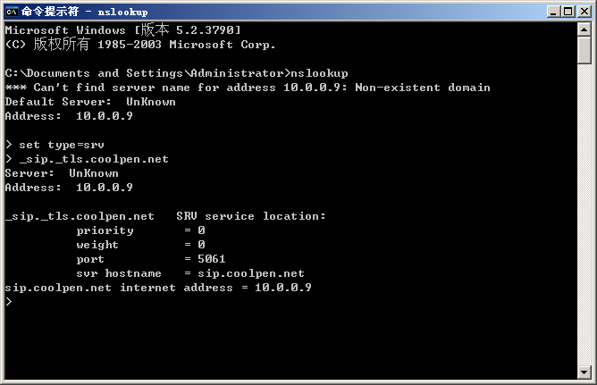
3. 检查DNS SRV资源记录
检查tls记录

Slide 36

3. 检查DNS SRV资源记录
检查tcp记录

Slide 37
12.2.5 为TLS配置主服务器
打开“计算机管理”窗口，选择“服务和应用程序”选项，即可开始为TLS配置主服务器 。

Slide 38
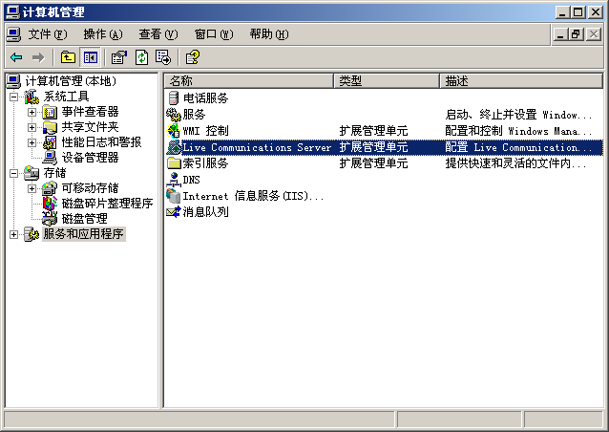
为TLS配置主服务器
选择RTC属性

Slide 39
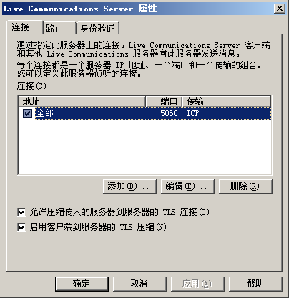
为TLS配置主服务器
“LCS属性”对话框

Slide 40
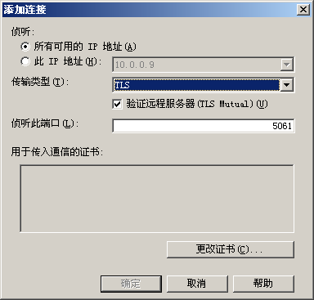
为TLS配置主服务器
“添加连接”对话框

Slide 41
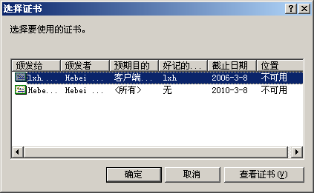
为TLS配置主服务器
更改证书

Slide 42
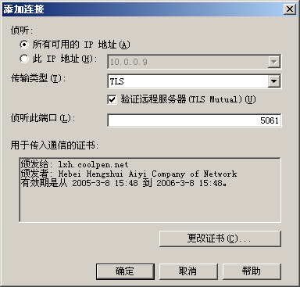
为TLS配置主服务器
添加连接后信息

Slide 43
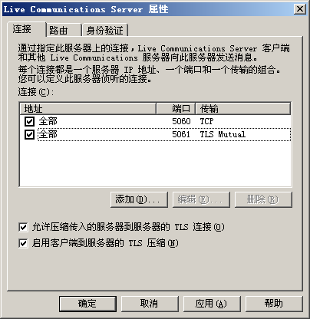
为TLS配置主服务器
添加连接完成

Slide 44
12.3 LCS客户端的部署
Live Communications Server的客户端使用Windows Messenger 5.1来实现各种功能，可支持Windows 2000及其以上的操作系统。不过，如果Windows 2000系统要使用Windows Messenger实现全面的数据协作功能，必须安装Service Pack 4（SP4）。

Slide 45
12.3 LCS客户端的部署
12.3.1 信任企业根 CA
12.3.2 安装Windows Messenger
12.3.3 设置LCS登录方式
12.3.4 登录到LCS

Slide 46
12.3.1 信任企业根 CA
客户端计算机加入到Active Directory中以后，所有的计算机将自动信任企业根CA。但如果客户端计算机未加入到部署企业根CA所在的Active Directory中，需要配置客户端计算机使之信任企业根CA，即将CA根用户信息导入到准备安装运行Messenger的计算机中。

Slide 47
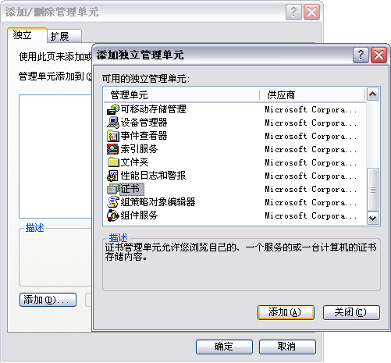
信任企业根 CA
添加独立管理单元

Slide 48
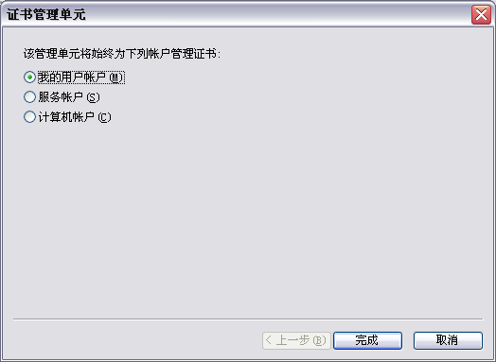
信任企业根 CA
添加“我的用户帐户”

Slide 49
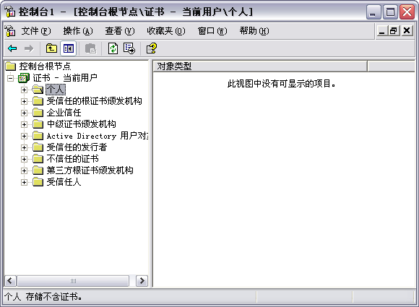
信任企业根 CA
导入证书

Slide 50
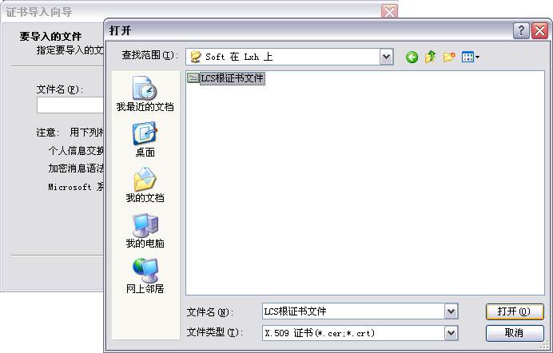
信任企业根 CA
浏览CA根证书

Slide 51
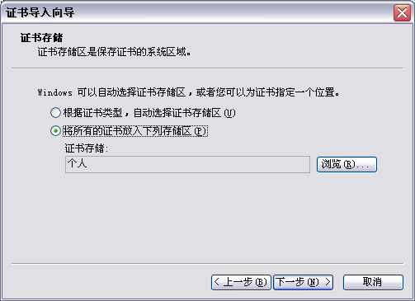
信任企业根 CA
保存证书位置

Slide 52
12.3.2 安装Windows Messenger
1. Messenger分发和部署
2. Messenger的配置

Slide 53
1. Messenger分发和部署
Windows Messenger 5.1客户端安装程序可以从微软网站下载，下载网址为：http://www.microsoft.com/downloads/details.aspx?familyid=A8D9EB73-5F8C-4B9A-940F-9157A3B3D774&displaylang=zh-cn。

Slide 54
2. Messenger的配置
SIP服务器，例如Live Communications Server
Microsoft .NET Messenger Service
Microsoft Exchange即时消息服务

Slide 55
12.3.3 设置LCS登录方式
客户端计算机可以使用两种方式登录到LCS服务器，分别是使用TCP和TLS方式。
1. 使用TCP方式登录LCS
2. 使用TLS方式登录LCS

Slide 56
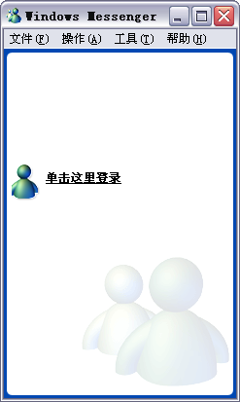
1. 使用TCP方式登录LCS
Windows Messenger

Slide 57
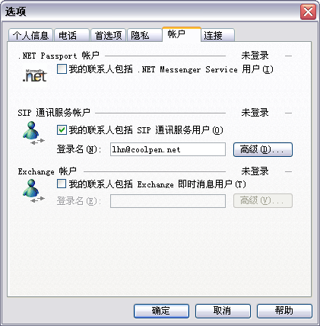
1. 使用TCP方式登录LCS
配置SIP用户名

Slide 58
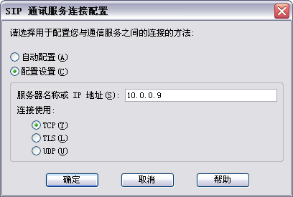
1. 使用TCP方式登录LCS
配置TCP登录

Slide 59
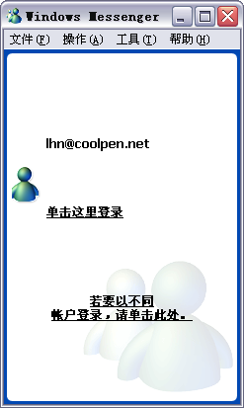
1. 使用TCP方式登录LCS
Windows Messenger界面

Slide 60
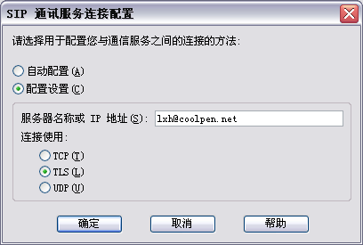
2. 使用TLS方式登录LCS
使用TLS时输入LCS的DNS全名

Slide 61
12.3.4 登录到LCS
当设置好LCS登录方式以后，就可以使用Windows Messenger登录到LCS服务器了。在客户端计算机上，依次单击“开始”→“程序”→“Windows Messenger”，打开Windows Messenger主界面。单击“单击这里登录”，即可开始登录。

Slide 62
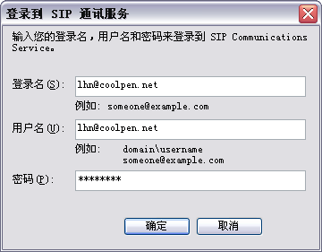
登录到LCS
“登录到SIP通讯服务”对话框

Slide 63
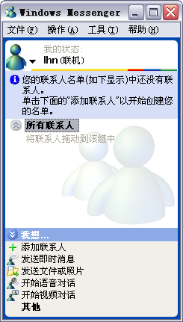
登录到LCS
Messenger窗口

